Slide 1
Frond-end Developer
EWeb
Sara Monteiro
sara.monteiro.prt@msft.cesae.pt

Slide 2
O que é o JS e para que serve
É uma linguagem de script com base na linguagem de programação ECMAScript.
É o padrão em linguagem “client side” para qualquer browser.
Dá movimento ao nosso site.
Cesae | Eweb | Sara Monteiro
2

Slide 3
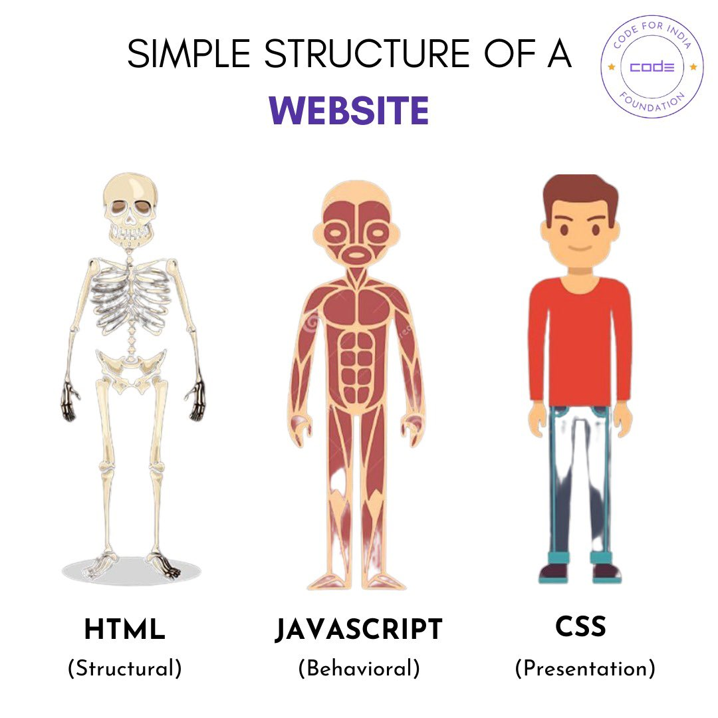
Cesae | Eweb | Sara Monteiro
3

Slide 4
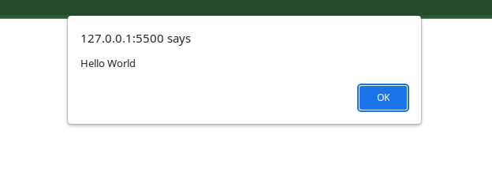
O que é o JS e para que serve
Validação de formulários​
Galerias de fotos​
Janelas de aviso​
Banners​
Janelas de publicidade​
Menus pop-up
Animações
…
Exemplo de Animação JS
Cesae | Eweb | Sara Monteiro
4

Slide 5
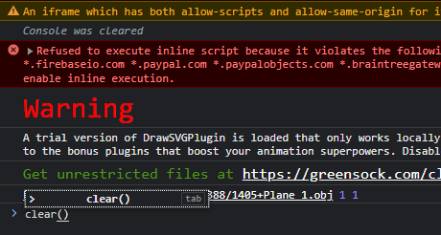
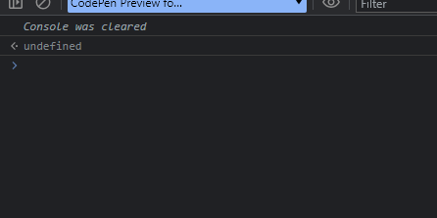
Usar JS
Num qualquer site, clicar com o botão direito do rato e seleccionar "Inspecionar"
Seleccionar o separador "Console"
Caso haja algum erro, correr o comando clear(), seguido de enter.
Cesae | Eweb | Sara Monteiro
5

Slide 6
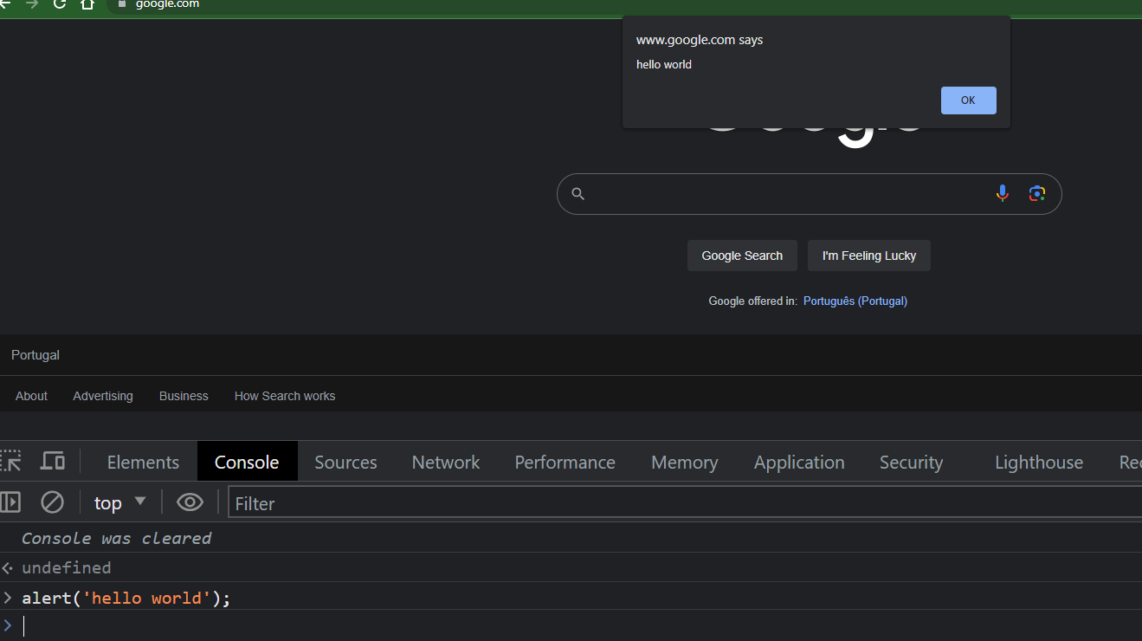
Usar JS
Cesae | Eweb | Sara Monteiro
6

Slide 7
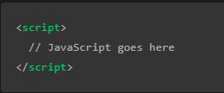
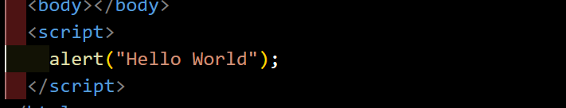
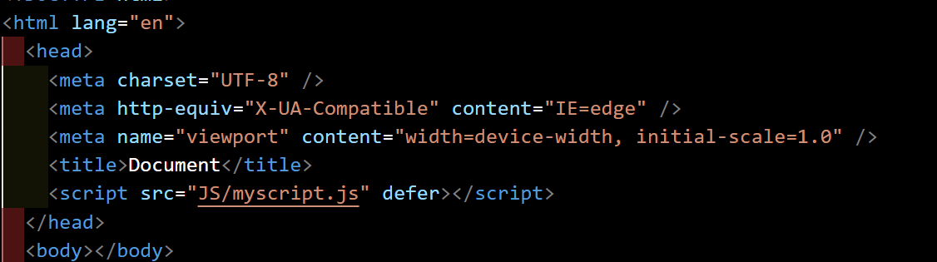
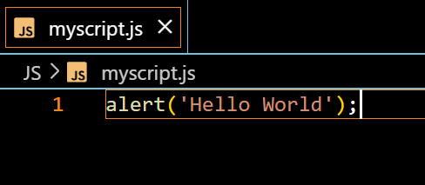
Adicionar JS ao nosso Projecto
JS Interno:
JS Externo:
Cesae | Eweb | Sara Monteiro
7

Slide 8
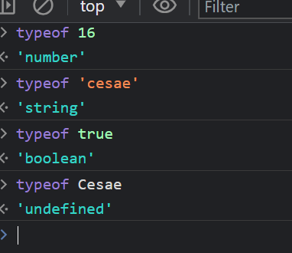
Tipos de Dados Primitivos
Number: 1; 5,6
String: "Aula JS"
Boolean: true, false
Null
Undefined
Cesae | Eweb | Sara Monteiro
8

Slide 9
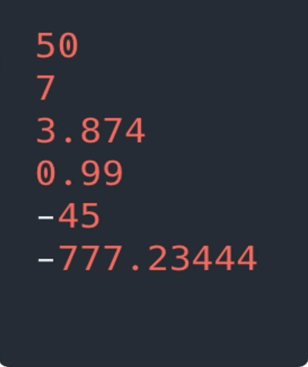
Numbers
JS tem um tipo de número, que representa:
Números Positivos
Números Negativos
Números inteiros (integers)
Números decimais
Cesae | Eweb | Sara Monteiro
9

Slide 10
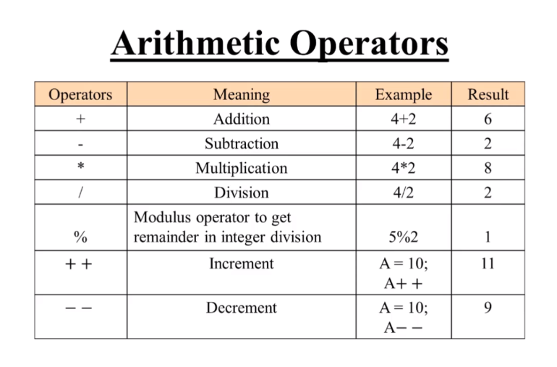
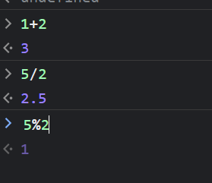
Numbers: Operações Aritméticas
Documentação
Cesae | Eweb | Sara Monteiro
10

Slide 11
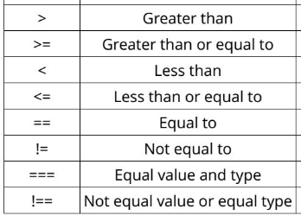
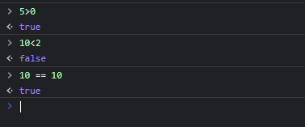
Numbers: Operações Comparação
Cesae | Eweb | Sara Monteiro
11

Slide 12
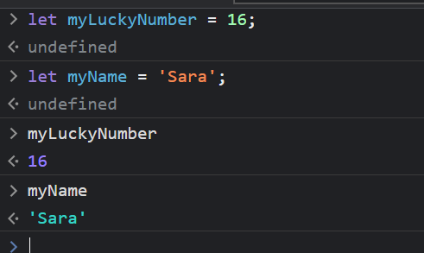
Variáveis
Em JS, as variáveis são declaradas da seguinte forma:
let someName = value;
Cesae | Eweb | Sara Monteiro
12

Slide 13

Exercício
a) Criar uma pasta para os exercícios de JS conforme as indicações aprendidas. (Index na raíz, pasta para JS, etc)
b) No ficheiro index.js:
definir uma variável chamada myLuckyNumber e atribuir um valor numérico;
definir uma variável chamada myName atribuir o nome;
chamar a função JS alert(myName + ' ' + myLuckyNumer);
c) Associar o documento ao nosso index.html e abrir a página
Cesae | Eweb | Sara Monteiro
13

Slide 14
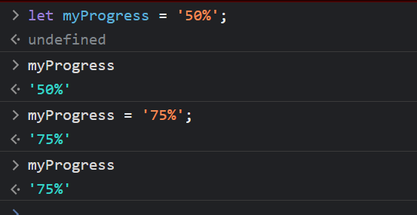
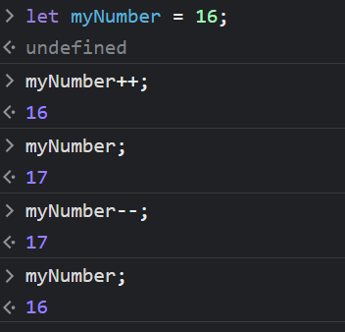
Actualizar Variáveis
Como nas outras linguagens de programação, em JS as variáveis podem ser actualizadas ao longo do código conforme vamos necessitando delas.
Para números podemos também actualizar usando o incremento var++ ou decremento var– que significa adicionar ou retirar uma unidade à variável.
Cesae | Eweb | Sara Monteiro
14

Slide 15
Variável / Constante
Constante: usa-se como uma variável, excepto que não lhe podemos mudar o valor.
Declara-se da seguinte forma:
const myName = 'Sara';
Cesae | Eweb | Sara Monteiro
15

Slide 16
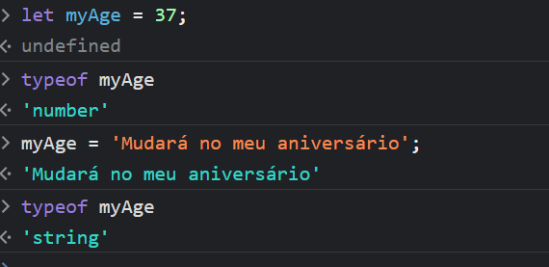
Boolean / mudança de tipos
Um boolean é uma variável que assume o tipo true ou false
Ex: let jsIsCool = true;
Em Js a mesma variável pode mudar de tipo conforme o que lhe vamos assignando.
Cesae | Eweb | Sara Monteiro
16

Slide 17

let score = 5;
score +4;
Qual o valor do score?
let age = 37;
let year = ‘2023’;
let sucess = true;
let fail = ‘false’;
Qual é o tipo de dados?
let bankBalance = 100;
bankBalance /= 2;
bankBalance +=10;
Qual o valor do bankBalance?
const age = 65;
age++;
Qual o valor da age?
Cesae | Eweb | Sara Monteiro
17

Slide 18
Boas práticas na criação
de variáveis
Não começar com números ou símbolos
Usar camel case: myFirstName
Usar nomes significativos.
Ex: let number = 1 em vez de let n = 1;
Cesae | Eweb | Sara Monteiro
18

Slide 19

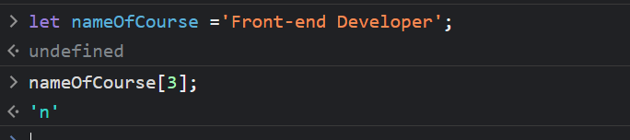
Strings
Representam texto (um conjunto de caracteres)
Usar sempre entre aspas
As strings têm um index
Cesae | Eweb | Sara Monteiro
19

Slide 20
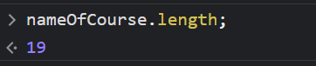
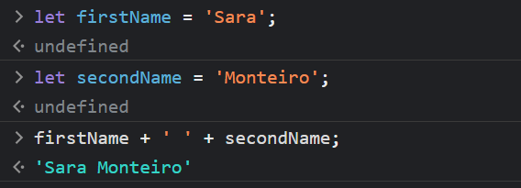
Strings – Tamanho
length = dá-nos o tamanho da nossa string, ou seja, o total de caracteres (incluindo espaços)
Concatenar: podemos juntar duas variáveis através do +.
Cesae | Eweb | Sara Monteiro
20

Slide 21
const city = ‘’Kyoto’;
const country= ‘Japan’;
const combo = city + country;
combo?
const animal = ‘hippopotamus’;
animal[7]?
let year = ‘1998’;
year = year + 1;
year?
Cesae | Eweb | Sara Monteiro
21

Slide 22
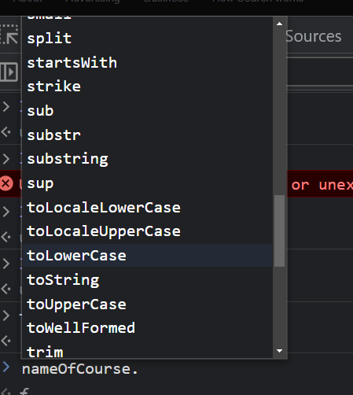
Strings: Métodos
Métodos são acções incorporadas do JS que podemos utilizar nas strings.
Na consola, se escrevermos a nossa variável e um . aparecem todos os métodos disponíveis.
Documentação
Cesae | Eweb | Sara Monteiro
22

Slide 23
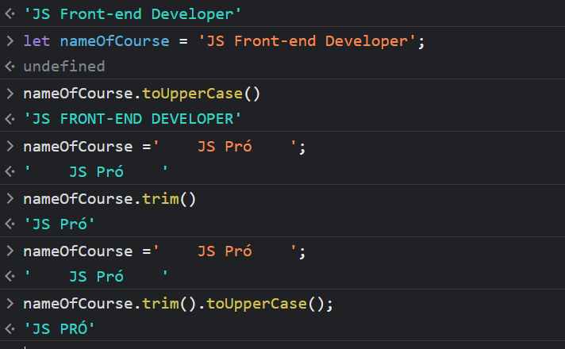
Strings: Métodos
Os métodos utilizam-se da seguinte forma: nomeDaVar.método();
Cesae | Eweb | Sara Monteiro
23

Slide 24
Exercício
1. No teu projecto, no ficheiro JS, cria a seguinte constante
const message = " TASTE THE RAINBOW! ";
2. Sem alterar a variável, defina uma variável chamada whisper que é a versão em letra pequena e sem espaços no final e no início da message.
3. Faz console.log(whisper) para verificar se está correcto.
Cesae | Eweb | Sara Monteiro
24

Slide 25
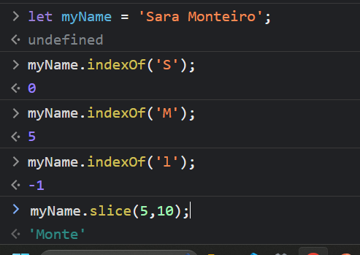
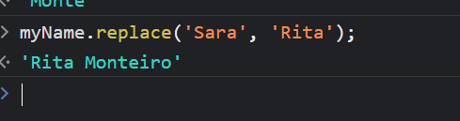
Strings: Métodos c/argumentos
Alguns métodos aceitam argumentos que modificam o seu comportamento. Estes argumentos são passados dentro dos ().
Cesae | Eweb | Sara Monteiro
25

Slide 26
Exercício
1. No teu projecto, no ficheiro JS, cria a seguinte constante
const word = “skateboard";
2. Sem alterar a variável, usa um método que retire a parte ‘board’ da const.
3. Usando o método replace, substitua o ‘o’ por e.
4. Guarde o resultado numa variável chamada facialHair.
5. Faz console.log(facialHair) para verificar se está correcto.
Cesae | Eweb | Sara Monteiro
26

Slide 27
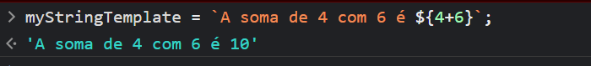
String Template Literals
É uma forma de, dentro de uma string, calcularmos e apresentarmos algo automaticamente.
As strings template têm que ser usadas entre ` ` .
São úteis para simplificar e não termos que concatenar constantemente variáveis.
Cesae | Eweb | Sara Monteiro
27

Slide 28
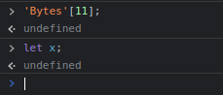
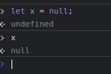
Null e Undefinied
Undefinied: variável desconhecida.
“não sei o que é isso”.
Null: não existe, está vazio.
“essa variável não tem nada”.
Cesae | Eweb | Sara Monteiro
28

Slide 29
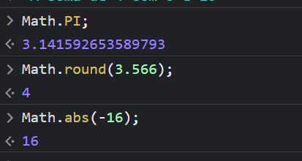
Math Object
Conjunto de propriedades e métodos matemáticos. Usa-se evocando o Math.método().
Documentação
Cesae | Eweb | Sara Monteiro
29

Slide 30
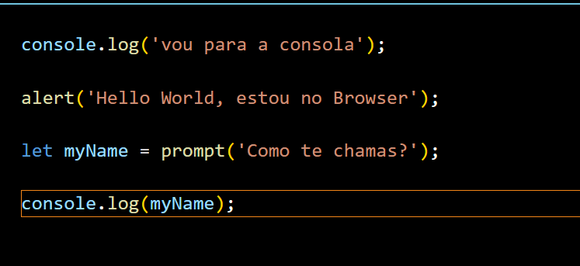
Console.log, Alert e Prompt
A partir de agora iremos passar da consola para o nosso script no projecto, e para isso será útil saber formas de interagir com o browser.
console.log() -> imprime os argumentos na Consola. Podemos também usar o console.error(), console.warn, etc.
alert()-> imprime um popup.
prompt()-> abre numa caixa que possibilita o user colocar dados. Podemos pegar nesses dados e assignar a uma variável.
Estes dados são recebidos sempre como string.
Cesae | Eweb | Sara Monteiro
30

Slide 31
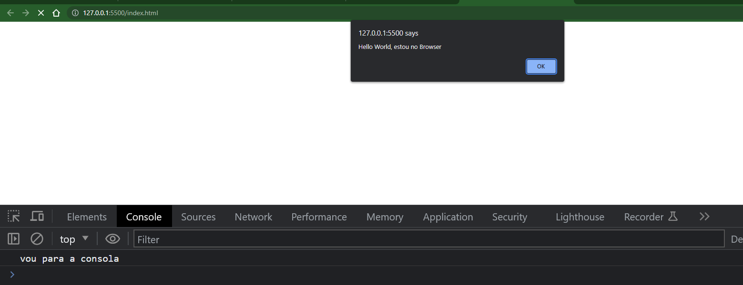
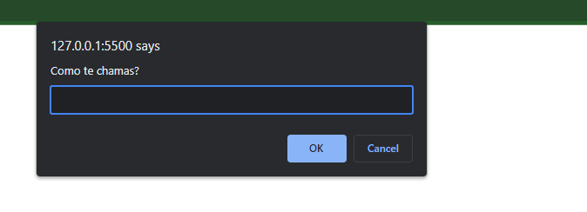
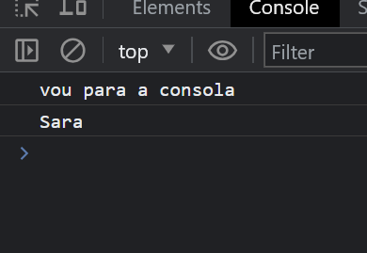
Console.log, Alert e Prompt
Cesae | Eweb | Sara Monteiro
31

Slide 32
Exercício
Pergunta ao utilizador através do Prompt o primeiro e o último nome (em duas caixas diferentes) e coloque os mesmos em variáveis.
Apresenta através de um alert('Olá', nomeDaPessoa);
Cesae | Eweb | Sara Monteiro
32

Slide 33
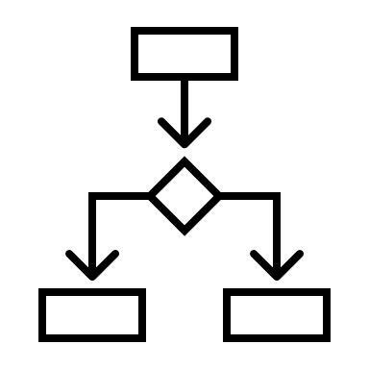
Decision Making
Processo de tomar decisões de acordo com os inputs do User, interactividade Browser /utilizador.
Exemplos:
Tratar pelo nome, caso o utilizador tenha colocado um.
input que pede o nome e idade do utilizador. Se idade > 30, trata por Senhor/ Senhora, se menor por menino/menina.
Mostrar comentários no Instragram caso haja
….
Cesae | Eweb | Sara Monteiro
33

Slide 34
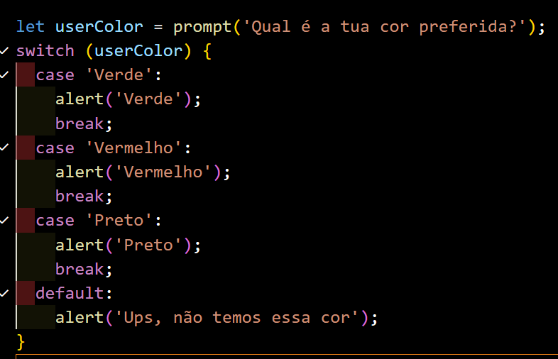
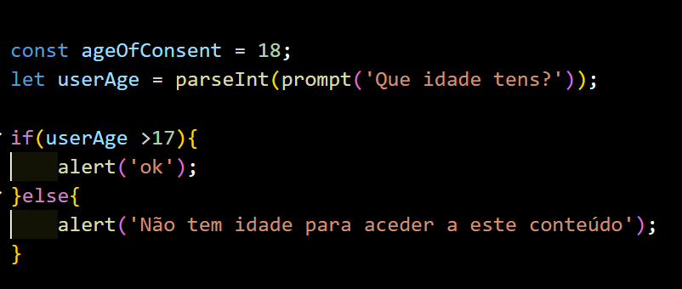
Condicionais
Documentação
Cesae | Eweb | Sara Monteiro
34

Slide 35
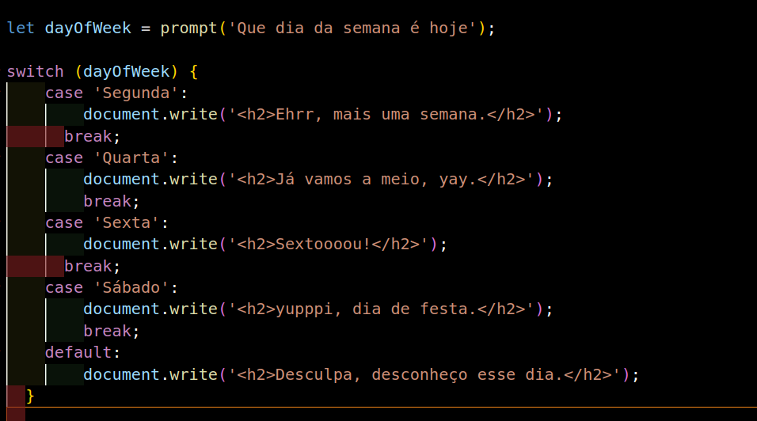
Decision Making : Switch Case
Documentação
Cesae | Eweb | Sara Monteiro
35

Slide 36
Exercício
Pergunta ao utilizador através do Prompt que dia da semana é e coloca numa variável. Se a resposta for Sexta, apresenta o texto 'yay, sobrevivemos a mais uma semana'. Caso contrário, coloca uma mensagem à tua escolha.
Através do prompt, peça ao utilizador uma password com pelo menos 6 caracteres.. Caso a mesma não cumpra as condições, informe o mesmo, dizendo que a pass é inválida.
Repita a alínea 1 usando um Switch / Case e personalizando com várias opções.
Cesae | Eweb | Sara Monteiro
36

Slide 37
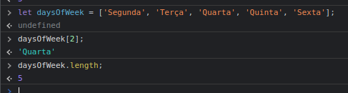
Arrays
Colecção de dados ordenada.
Ex: array de dias da semana, de músicas numa playlist.
Declaração: let daysOfWeek = [];
Tal como as strings, também têm um index e um length.
Documentação
Cesae | Eweb | Sara Monteiro
37

Slide 38
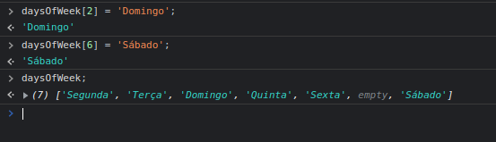
Modificar arrays
Através do index podemos reasignar um valor, adicionar, etc..
Nas strings não podemos fazer estas operações!
Cesae | Eweb | Sara Monteiro
38

Slide 39
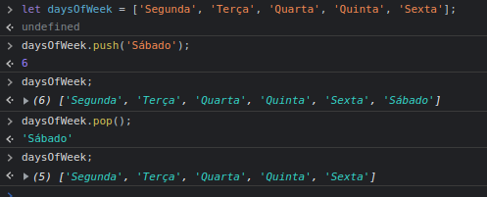
Arrays: Métodos
Da mesma forma que ocorria com as strings, temos uma interminável lista de métodos de Arrays em documentação.
Para modificar arrays:
Push: adiciona ao fim
Pop: remove do fim
Shift: remove do início
Unshift: adiciona ao Início
Cesae | Eweb | Sara Monteiro
39

Slide 40
Exercício
Cria um array de planetas: Mercúrio, Vénus, Terra, Mart, Jupiter, Saturno, Urano, Neptuno, Plutão.
Mart foi escrito mal. Substitui pelo nome correcto, Marte.
Ups, o planeta Plutão foi removido do Sistema Solar.. Utilizando os métodos dos arrays, remove o planeta da lista.
Descobriste um novo planeta, yaaay. Inventa um nome e adiciona ao início do array.
Faz console.log() do array e verifica se está certo.
Cesae | Eweb | Sara Monteiro
40

Slide 41
Arrays: Outros Métodos
Concat: junta arrays;
Includes: procura um valor;
IndexOf (igual ao das srings);
Join: transforma um array numa string;
Reverse: muda a ordem para a inversa.
Slice: copia / retira uma parte.
Splice: remove ou substitui elementos.
Sort: ordena um array
Cesae | Eweb | Sara Monteiro
41

Slide 42
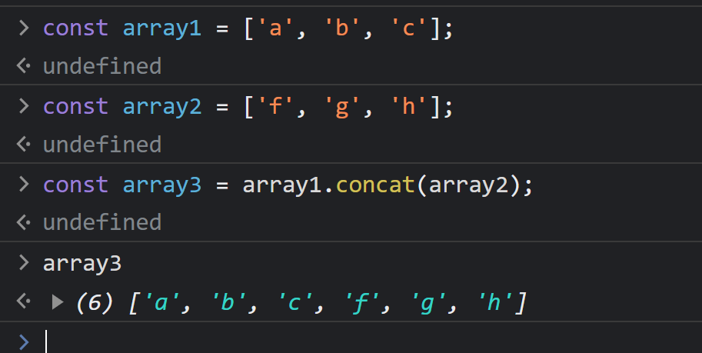
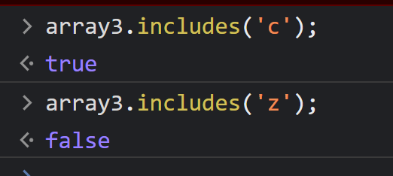
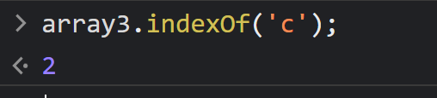
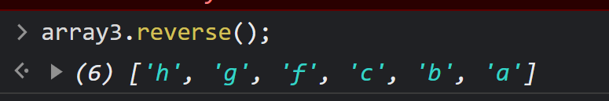
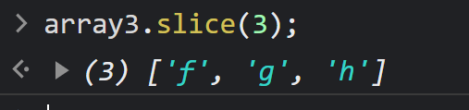
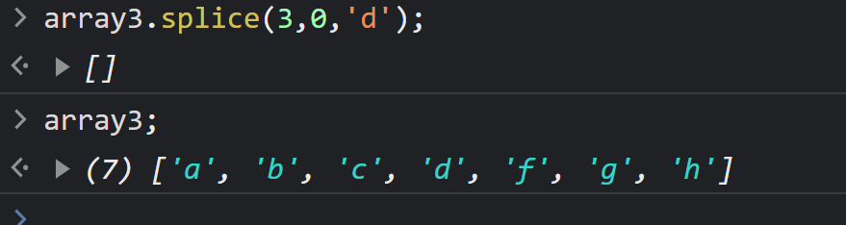
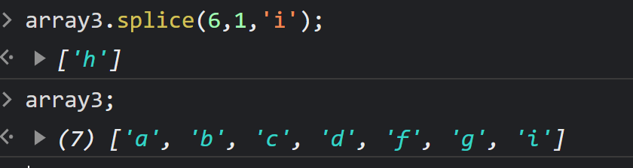
Arrays: Outros Métodos
Cesae | Eweb | Sara Monteiro
42

Slide 43
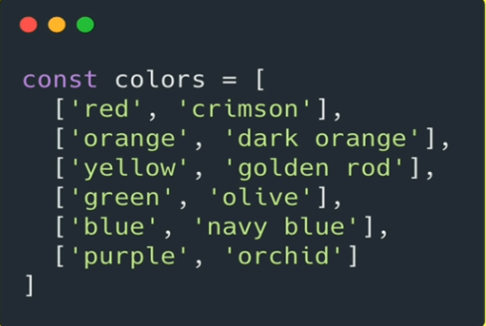
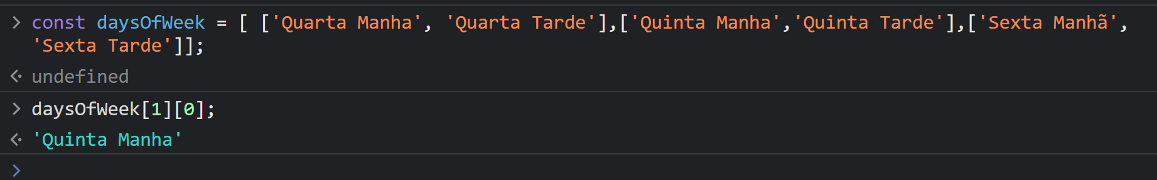
Nested Arrays
Em JS podemos guardar arrays dentro de arrays.
Para aceder a um item dentro de um array multidimensional temos que fazer uma combinação de indexes.
Por exemplo para aceder a olive:
colors[3][1]
Cesae | Eweb | Sara Monteiro
43

Slide 44
Exercício
No vosso ficheiro JS criem o seguinte array multidimensional com os lugares de um avião: (podem encontrar o código na pasta exs do projecto do git).
const airplaneSeats = [
['Ruth', 'Anthony', 'Stevie'],
['Amelia', 'Pedro', 'Maya'],
['Xavier', 'Ananya', 'Luis'],
['Luke', null, 'Deniz'],
['Rin', 'Sakura', 'Francisco']
];
No sítio onde existe um lugar vago, assignem o vosso nome. Façam console.log() do novo array para confirmar se vos foi atribuído o lugar.
Cesae | Eweb | Sara Monteiro
44

Slide 45

Object Literals
Estrutura de Dados;
Colecções de propriedades com valores;
É como um array, mas damos etiquetas aos valores: key->value pair.
Para aceder a dados usamos a key customizada em vez do index.
Cesae | Eweb | Sara Monteiro
45

Slide 46

Object Literals
Cesae | Eweb | Sara Monteiro
46

Slide 47
Exercício
Cria um objecto chamado product com as seguintes propriedades:
nome e assigna-lhe um nome à tua escolha.
inStock, como verdadeiro.
Price com o valor 1.99
Colors, com um array de vermelho, azul e verde;
2. Imprime na consola os seguintes valores:
Price
Cor Verde
3. Ups, a inflacção chegou à nossa loja. Muda o valor do produto para 2.55.
Cesae | Eweb | Sara Monteiro
47

Slide 48

Combinações de Arrays
e Objectos
Cesae | Eweb | Sara Monteiro
48

Slide 49
Loops
Ciclos de Repetições. Ex: escrever 10x 'Hello World', escrever os números de 1 a 10; Comentários numa publicação.
For loop
While loop
For .. of loop
For .. in loop
Documentação
Cesae | Eweb | Sara Monteiro
49

Slide 50


Loops - For Loop
For Loop que escreve os números de 1 a 10:
Cesae | Eweb | Sara Monteiro
50

Slide 51

Loops - Exemplos
Imprimir os números pares até 20.
Cesae | Eweb | Sara Monteiro
51

Slide 52
Exercício
Lembra-se da música I'm blue dos Eiffel 65? Vamos usar o ciclo for para escrever 6 vezes o '"Da ba dee da ba daa’;
Faça um ciclo for que imprima estes números, por esta ordem:
25
20
15
10
5
Cesae | Eweb | Sara Monteiro
52

Slide 53

Loops - A problemática
Dos Loops Infinitos
Ter em atenção sempre que os loops têm que ter um final, caso contrário vão ocupar a memória toda e bloquear o nosso programa.
Cesae | Eweb | Sara Monteiro
53

Slide 54

Loops - Iterar arrays
Para fazer um loop a um array começa no index 0 e continua até ao último index (length –1)
Cesae | Eweb | Sara Monteiro
54

Slide 55
Exercício
Declare o seguinte array:
const people = ["Scooby", "Velma", "Daphne", "Shaggy", "Fred"];
2. Imprima na página os nomes em letra maiúscula.
Cesae | Eweb | Sara Monteiro
55

Slide 56



Loops: o While
Corre enquanto a condição se verifica.
Atenção aos loops infinitos!!
Cesae | Eweb | Sara Monteiro
56

Slide 57


Loops: for..in e for..of
Não suportados no IE, novos no JS.
Enquanto o for...in interage com o nome das propriedades, o for...of interage com o valor das propriedades.
Cesae | Eweb | Sara Monteiro
57

Slide 58




Loops: for..in e for..of
Cesae | Eweb | Sara Monteiro
58

Slide 59
Exercício
Utilizando os loops e as condições que já aprendemos, construa uma lista de compras.
Dicas:
A lista é um array.
Fazer prompt para o utilizador adicionar items na lista, e adicionar esses items ao array.
Criar uma variável "código" e se o utilizador digitar isso, o ciclo acaba e a lista aparece. Por exemplo, se digitar 'fim', deixam de aparecer prompts.
Cesae | Eweb | Sara Monteiro
59

Slide 60


Funções
Blocos de código que contêm procedimentos que podemos reutilizar.
Estes blocos podem ser associados a um elemento HTML e só ser activados mediante certa acção do user. (exemplo: botões)
Cesae | Eweb | Sara Monteiro
60

Slide 61

Funções
É preciso dois passos para escrever uma função:
Definir a função
Executar a função
Documentação
Cesae | Eweb | Sara Monteiro
61

Slide 62
Exercício
Escreva uma função chamada printHeart que envie um alerta com um coração (<3);
2. Crie um botão bootstrap danger e execute a função ao clicar.
Cesae | Eweb | Sara Monteiro
62

Slide 63

Funções - argumentos
Neste momento as nossas funções aceitam zero argumentos, ou seja, elas funcionam sempre da mesma forma.
As funções aceitam inputs, chamados argumentos.
Exemplo de método sem argumentos
Cesae | Eweb | Sara Monteiro
63

Slide 64


Funções - argumentos
Exemplo de método com argumentos: dependendo do que lhe enviamos nos argumento, o output é distinto.
Cesae | Eweb | Sara Monteiro
64

Slide 65

Funções - argumentos
Cesae | Eweb | Sara Monteiro
65

Slide 66

Exercício
Escreva uma função chamada rant que aceite um argumento chamado message.
A função deverá ser associada a um botão que, quando clicado, deverá imprimir o que utilizador quiser definir como mensagem 3 vezes em letra maiúscula.
Ex:
Cesae | Eweb | Sara Monteiro
66

Slide 67


Funções c/ vários Argumentos
As funções podem ser definidas para aceitar mais que um argumento.
Ex: primeiro e último nome.
Cesae | Eweb | Sara Monteiro
67

Slide 68


Funções c/ vários Argumentos
Cesae | Eweb | Sara Monteiro
68

Slide 69

Exercício
1. Vamos jogar um jogo chamado ‘olhos de cobra’. Escreva uma função chamada isSnakeEyes que aceite dois números como inputs.
2. Se ambos os números forem 1, escreva uma mensagem a dizer: ‘Yay, snake eyes’, se não ‘Não são olhos de cobra’:
Ex:
Cesae | Eweb | Sara Monteiro
69

Slide 70




Funções - return
O return tira o valor executado dentro da função para fora dela.
O return para a execução da função, nada do que está depois é executado.
Cesae | Eweb | Sara Monteiro
70

Slide 71

Exercício
Ficha de Trabalho 1
Cesae | Eweb | Sara Monteiro
71

Slide 72


Funções - scope das variáveis
O scope é a visibilidade da variável.
Define onde temos acesso à variável.
Se definida dentro de uma função, a variável só pode ser usada dentro dela.
Cesae | Eweb | Sara Monteiro
72

Slide 73


Funções - scope das variáveis
Cesae | Eweb | Sara Monteiro
73

Slide 74



Cesae | Eweb | Sara Monteiro
74

Slide 75


Funções -
Outras formas de definir
Cesae | Eweb | Sara Monteiro
75

Slide 76


Métodos
Podemos adicionar funções como propriedades de um objecto.
A essas funções chamamos métodos.
Cesae | Eweb | Sara Monteiro
76

Slide 77

Métodos, a key “this”.
A key this é usada quando queremos aceder a outras propriedades dentro do mesmo objecto
Cesae | Eweb | Sara Monteiro
77

Slide 78
Callbacks e Métodos de Arrays
Os arrays de JS têm uma série de métodos que permitem que lhes passemos directamente uma função.
ForEach
Map
Filter
Find
Some & Every
Reduce
Arrow Functions
Cesae | Eweb | Sara Monteiro
78

Slide 79


Métodos de Arrays: For Each
Aceita uma função de callback.
Chama a função uma vez por cada elemento do Array.
A função é anónima porque só nos irá servir para este propósito
Cesae | Eweb | Sara Monteiro
79

Slide 80


Métodos de Arrays: For Each
Cesae | Eweb | Sara Monteiro
80

Slide 81

Métodos de Arrays: Map
Aceita uma função de Callback.
Cria um novo array com os resultados da chamada a cada elemento do Array.
Mapeia um array de um estado para outro.
Array original
Array do Mapeamento
Cesae | Eweb | Sara Monteiro
81

Slide 82

Métodos de Arrays: Map
Cesae | Eweb | Sara Monteiro
82

Slide 83
Exercício
Guarde o seguinte array no seu código:
const fullNames = [{first: 'Albus', last: 'Dumbledore'}, {first: 'Harry', last: 'Potter'}, {first: 'Hermione', last: 'Granger'}, {first: 'Ron', last: 'Weasley'}, {first: 'Rubeus', last: 'Hagrid'}, {first: 'Minerva', last: 'McGonagall'}, {first: 'Severus', last: 'Snape’}];
2. Crie um novo array chamado firstNames que nos retorne os primeiros Nomes do Array Original.
Cesae | Eweb | Sara Monteiro
83

Slide 84

Arrow Functions
Nova sintaxe para definir funções.
Não têm suporte no IE.
Alternativa mais compacta para definir uma função regular.
Cesae | Eweb | Sara Monteiro
84

Slide 85

Exercício
Usando as Arrow Functions, crie uma função chamada greet que receba um argumento que represente o nome de uma pessoa.
Cesae | Eweb | Sara Monteiro
85

Slide 86

Arrow Functions:
o return Implicito
A ideia das arrow functions é simplificar o nosso código.
Se substituirmos as {} por () ele automaticamente toma como implícito que é para retornar os valores.
Atenção: apenas funciona nas Arrow Functions.
Cesae | Eweb | Sara Monteiro
86

Slide 87

Arrow Functions:
o return Implicito
Cesae | Eweb | Sara Monteiro
87

Slide 88

Funções de Callback: setTimeout
A função setTimeout usa-se quando queremos que algo seja executado passado x tempo.
Recebe dois argumentos: uma função que fica em espera e o timer.
Cesae | Eweb | Sara Monteiro
88

Slide 89

Funções de Callback: setInterval
A função setInterval define que a cada x tempo uma função corre;
Cesae | Eweb | Sara Monteiro
89

Slide 90

Métodos de Arrays: Filter
Cria um novo array com todos os elementos que passaram no teste implementado na função de filtro.
Cesae | Eweb | Sara Monteiro
90

Slide 91

Exercício
Escreva uma função chamada validUserNames que aceite um array de usernames (que serão strings).
A nossa função deverá retornar um novo array contendo apenas os usernames que têm menos de 10 caracteres.
Cesae | Eweb | Sara Monteiro
91

Slide 92

Métodos de Arrays: Every
Testa se todos os elementos do array que passam na função de validação e retorna um Boolean;
Cesae | Eweb | Sara Monteiro
92

Slide 93

Métodos de Arrays: Some
Semelhante ao Every mas testa se algum dos elementos do array passa na função de validação e retorna um Boolean;
Cesae | Eweb | Sara Monteiro
93

Slide 94

Exercício
Escreva uma função chamada allEvens que aceite um array de números.
A nossa função deverá retornar verdadeiro se todos os números forem pares.
Cesae | Eweb | Sara Monteiro
94

Slide 95

Métodos de Arrays: Reduce
Executa uma função que reduz todos elemento do array a um valor, somando-os ou usando a operação pretendida.
Cesae | Eweb | Sara Monteiro
95

Slide 96
Recursos
https://developer.mozilla.org/en-US/docs/Web/JavaScript
Bytes4Future | Sara Monteiro
96

